Slide 1


LỚP
11
ĐẠI SỐ
Chương 4: GIỚI HẠN
Bài 2
GIỚI HẠN CỦA HÀM SỐ
TIẾT 57
I
CÁC DẠNG BÀI TẬP
4
Giới hạn một bên
5
Giới hạn vô cực
6
Các dạng vô định
7
MTCT tính nhanh giới hạn

Slide 2
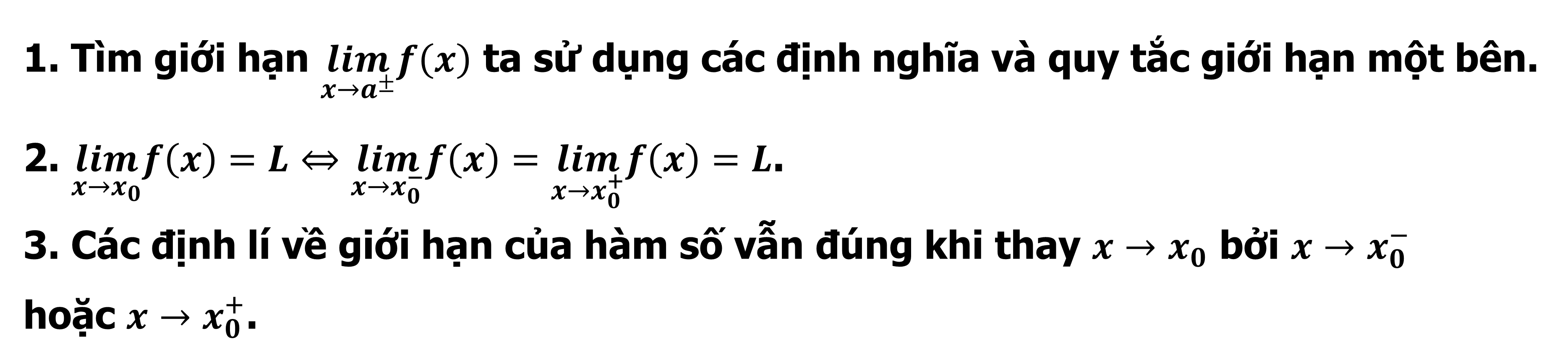
4. Dạng 4
Giới hạn một bên
Phương pháp giải
1. Tìm giới hạn $\lim_{x→a^{±}}f\left(x\right)$ ta sử dụng các định nghĩa và quy tắc giới hạn một bên.
2. $\lim_{x→x_{0}}f\left(x\right)=L⇔\lim_{x→x_{0}^{−}}f\left(x\right)=\lim_{x→x_{0}^{+}}f\left(x\right)=L$.
3. Các định lí về giới hạn của hàm số vẫn đúng khi thay $x→x_{0}$ bởi $x→x_{0}^{−}$
hoặc $x→x_{0}^{+}$.
Notes:
Note: hiệu ứng xuất hiện…

Slide 3

Ví dụ 1
Tìm giới hạn $\lim_{x→3^{−}}\frac{\left|x−3\right|}{5x−1}$
Bài giải
Do $x→3^{−}⇒x<3$, như vậy $\left|x−3\right|=−x+3$.
Ta có $\lim_{x→3^{−}}\frac{\left|x−3\right|}{5x−1}=\lim_{x→3^{−}}\frac{−x+3}{5x−15}$
$$=\lim_{x→3^{−}}\frac{−1}{5}$$
$=\frac{−1}{5}$.
Notes:
Note: hiệu ứng xuất hiện…

Slide 4
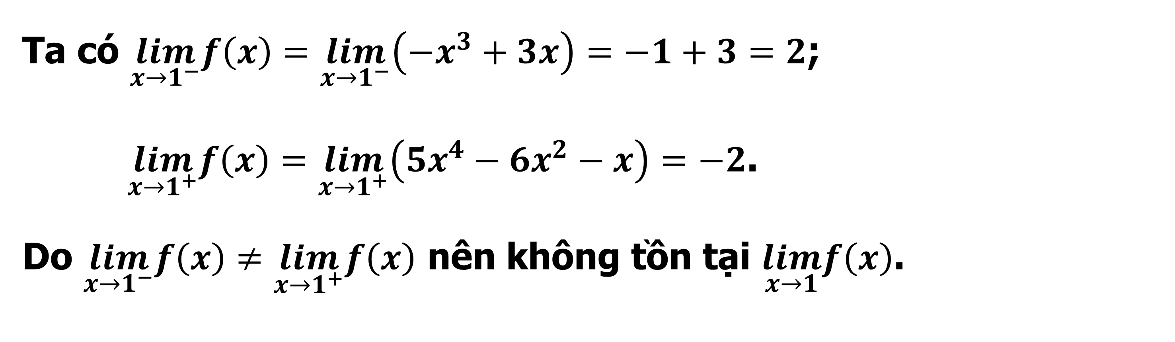

Ví dụ 2
Cho hàm số $f\left(x\right)=\left\{\begin{aligned}5x^{4}−6x^{2}−x \text{khi} x≥1 \\ −x^{3}+3x \text{khi} x<1 \end{aligned}\right.$.
Tính giới hạn $K=\lim_{x→1}f\left(x\right)$.
Bài giải
Ta có $\lim_{x→1^{−}}f\left(x\right)=\lim_{x→1^{−}}\left(−x^{3}+3x\right)=−1+3=2$;
$\lim_{x→1^{+}}f\left(x\right)=\lim_{x→1^{+}}\left(5x^{4}−6x^{2}−x\right)=−2$.
Do $\lim_{x→1^{−}}f\left(x\right)≠\lim_{x→1^{+}}f\left(x\right)$ nên không tồn tại $\lim_{x→1}f\left(x\right)$.
Notes:
Note: hiệu ứng xuất hiện…

Slide 5

Ví dụ 3
Tính giới hạn $\lim_{x→2}\frac{\left|x^{2}−3x+2\right|}{x−2}$
Bài giải
Ta có $\lim_{x→2^{+}}\frac{\left|\left(x−2\right)\left(x−1\right)\right|}{x−2}=\lim_{x→2^{+}}\frac{\left(x−2\right)\left(x−1\right)}{x−2}=\lim_{x→2^{+}}\left(x−1\right)=1$.
$\lim_{x→2^{+}}\frac{\left|\left(x−2\right)\left(x−1\right)\right|}{x−2}=\lim_{x→2^{+}}\frac{−\left(x−2\right)\left(x−1\right)}{x−2}=\lim_{x→2^{+}}\left(1−x\right)=−1$.
$⇒\lim_{x→2^{−}}\frac{\left|\left(x−2\right)\left(x−1\right)\right|}{x−2}≠\lim_{x→2^{+}}\frac{\left|\left(x−2\right)\left(x−1\right)\right|}{x−2}$.
Vậy không tồn tại $\lim_{x→2}\frac{\left|x^{2}−3x+2\right|}{x−2}$.
Notes:
Note: hiệu ứng xuất hiện…

Slide 6
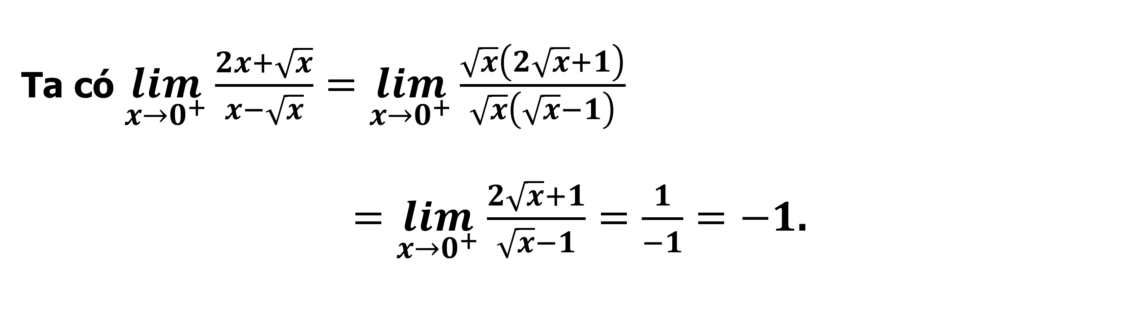
Ví dụ 4
Tìm giới hạn$\lim_{x→0^{+}}\frac{2x+\sqrt{x}}{x−\sqrt{x}}$
Bài giải
Ta có $\lim_{x→0^{+}}\frac{2x+\sqrt{x}}{x−\sqrt{x}}=\lim_{x→0^{+}}\frac{\sqrt{x}\left(2\sqrt{x}+1\right)}{\sqrt{x}\left(\sqrt{x}−1\right)}$
$=\lim_{x→0^{+}}\frac{2\sqrt{x}+1}{\sqrt{x}−1}=\frac{1}{−1}=−1$.
Notes:
Note: hiệu ứng xuất hiện…

Slide 7

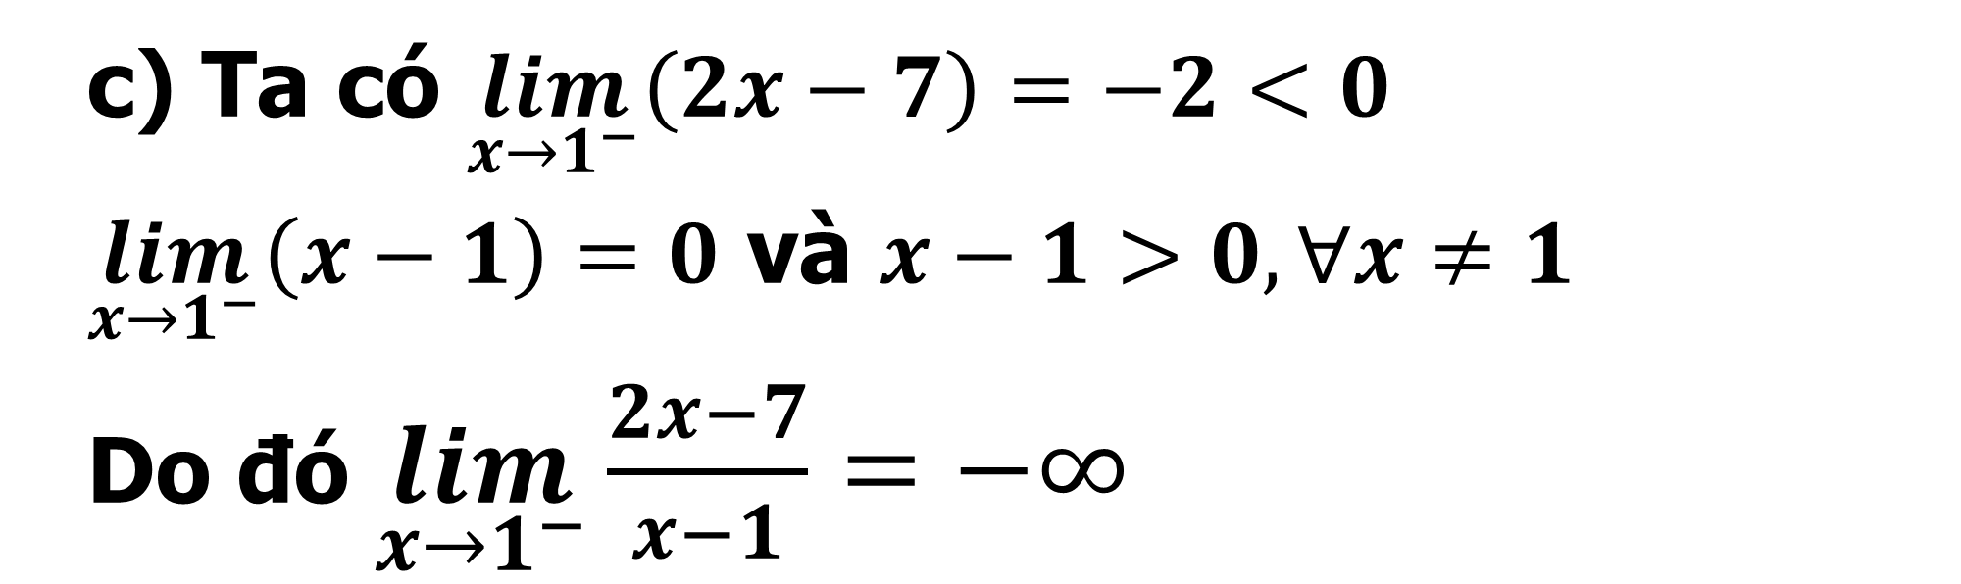
Bài tập SGK
Bài 4/ 132 Tìm các giới hạn sau:
a) $\lim_{x→2}\frac{3x−5}{(x−2)^{2}}$ b) $\lim_{x→1^{−}}\frac{2x−7}{x−1}$ c)$\lim_{x→1^{+}}\frac{2x−7}{x−1}$
Bài giải
Ta có $\lim_{x→2}\left(3x−5\right)=1>0$;
$\lim_{x→2}(x−2)^{2}=0$
Và $(x−2)^{2}>0, ∀x≠2$
nên $\lim_{x→2}\frac{3x−5}{(x−2)^{2}}=+∞$
b) Ta có $\lim_{x→1^{−}}\left(2x−7\right)=−2<0$
$\lim_{x→1^{−}}\left(x−1\right)=0$ và $x−1<0, ∀x≠1$
Do đó $\lim_{x→1^{−}}\frac{2x−7}{x−1}=+∞$
c) Ta có $\lim_{x→1^{−}}\left(2x−7\right)=−2<0$
$\lim_{x→1^{−}}\left(x−1\right)=0$ và $x−1>0, ∀x≠1$
Do đó $\lim_{x→1^{−}}\frac{2x−7}{x−1}=−∞$

Slide 8




BÀI TẬP TRẮC NGHIỆM
Câu 1
$\lim_{x→{\left(−1\right)}^{+}}\frac{\sqrt{3x^{2}+1}−x}{x−1}$ bằng?
A
$$\frac{1}{2}$$
B
$$−\frac{1}{2}$$
C
$$\frac{3}{2}$$
D
$$−\frac{3}{2}$$
D
Lời Giải
$$\text{Ta} \text{c}\text{ó: }\lim_{x→{\left(−1\right)}^{+}}\frac{\sqrt{3x^{2}+1}−x}{x−1}=\frac{\sqrt{4}+1}{−1−1}=−\frac{3}{2}\text{.}$$

Slide 9





Câu 2
Giới hạn $\lim_{x→2^{+}}\left(x−2\right)\sqrt{\frac{x}{x^{2}−4}}$ bằng
A
B
C
$$\frac{1}{2}$$
D
$$+∞$$
B
$$0$$
$$−2$$
Lời Giải
$$\text{Ta} \text{c}\text{ó }\lim_{x→2^{+}}\left(x−2\right)\sqrt{\frac{x}{x^{2}−4}}=\lim_{x→2^{+}}\frac{\sqrt{x}\sqrt{x−2}}{\sqrt{x+2}}=0\text{.}$$
$$\text{.}$$

Slide 10
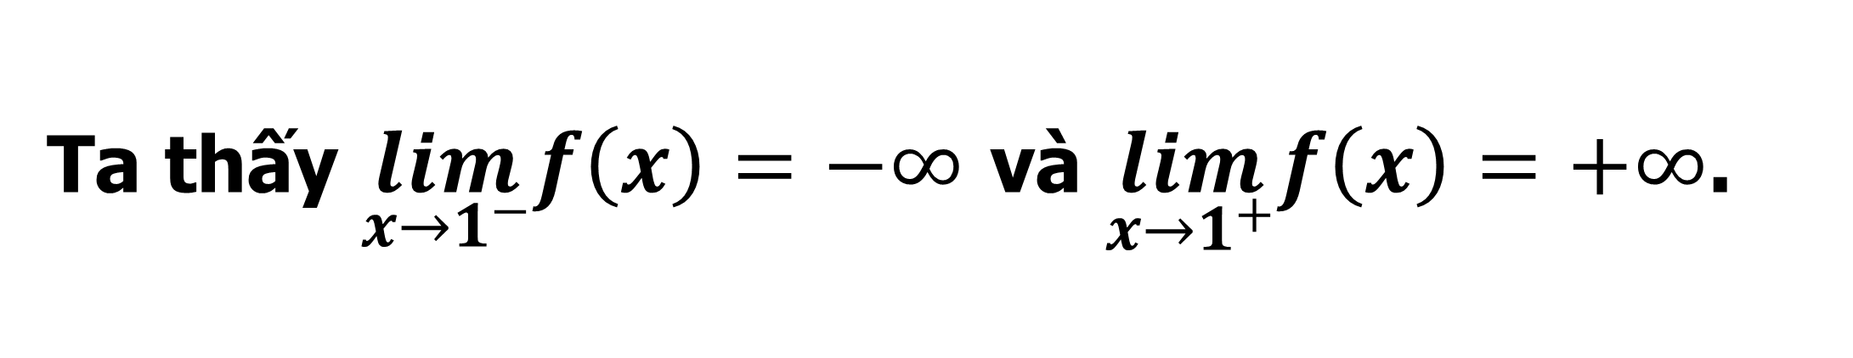




Câu 3
Cho hàm số $f\left(x\right)$ liên tục trên $\left(−∞;−2\right)$, $\left(−2;1\right)$, $\left(1;+∞\right)$, $f\left(x\right)$ không xác định tại $x=−2$ và $x=1$, $f\left(x\right)$ có đồ thị như hình vẽ. Chọn khẳng định đúng.
A
A
$$\lim_{x→{−1}^{−}}f\left(x\right)=−∞\text{, }\lim_{x→{−1}^{+}}f\left(x\right)=+∞\text{.}$$
B
$$\lim_{x→{−1}^{−}}f\left(x\right)=+∞\text{, }\lim_{x→{−1}^{+}}f\left(x\right)=+∞\text{.}$$
C
$$\lim_{x→{−1}^{−}}f\left(x\right)=+∞\text{, }\lim_{x→−1^{+}}f\left(x\right)=−∞\text{.}$$
D
$$\lim_{x→{−1}^{−}}f\left(x\right)=−∞\text{, }\lim_{x→{−1}^{+}}f\left(x\right)=−∞\text{.}$$
O
-4
-3
-2
-1
1
2
3
4
Lời Giải
Ta thấy $\lim_{x→1^{−}}f\left(x\right)=−∞$ và $\lim_{x→1^{+}}f\left(x\right)=+∞$.

Slide 11
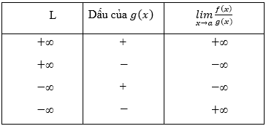
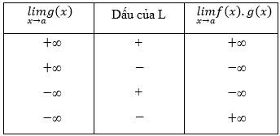

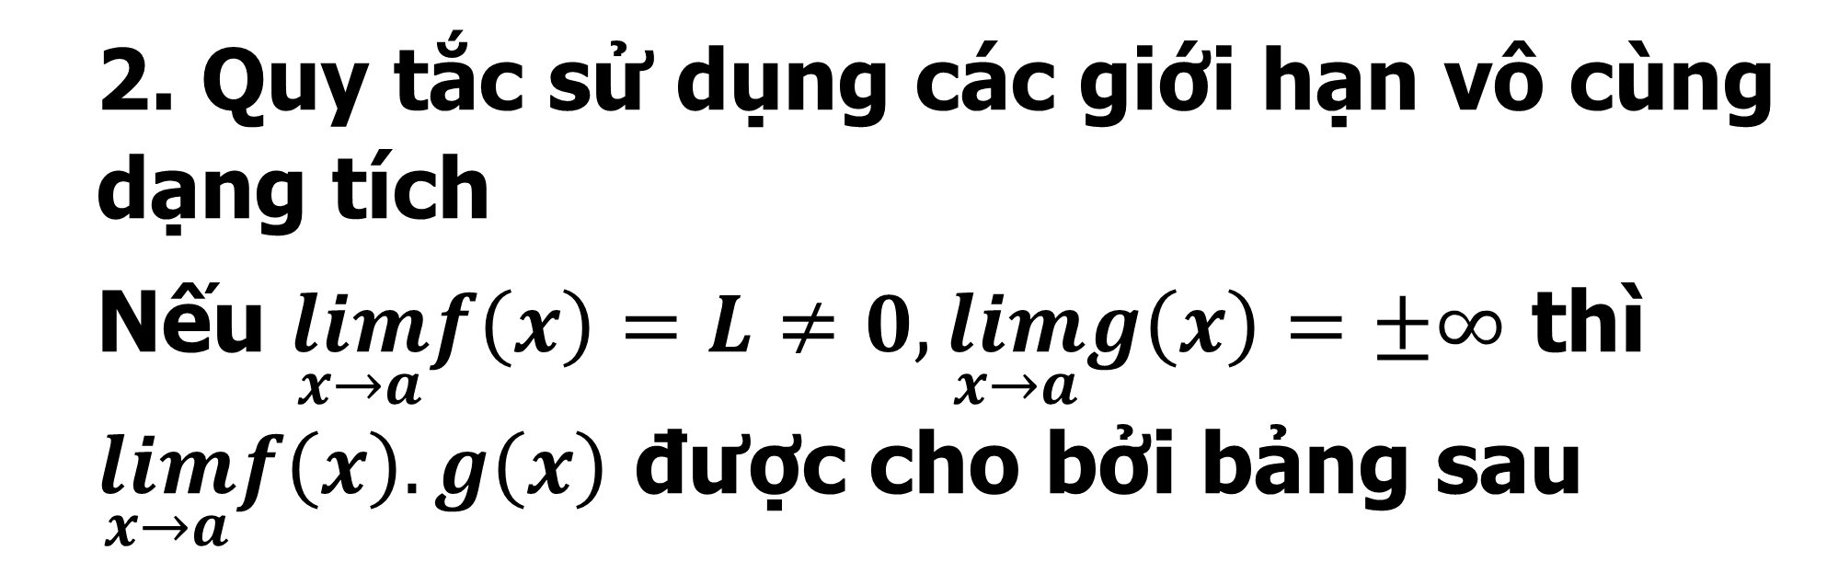
I
Dạng 5: Giới hạn vô cực
Phương pháp giải
1. Quy tắc sử dụng các giới hạn vô cùng dạng thương
Nếu $\lim_{x→a}f\left(x\right)=L≠0, \lim_{x→a}g\left(x\right)=0$ và $g\left(x\right)>0$ hoặc $g\left(x\right)<0$ với mọi $x∈D\backslash \left\{a\right\}$, thì $\lim_{x→a}\frac{f\left(x\right)}{g\left(x\right)}$ được cho bởi bảng sau
2. Quy tắc sử dụng các giới hạn vô cùng dạng tích
Nếu $\lim_{x→a}f\left(x\right)=L≠0, \lim_{x→a}g\left(x\right)=±∞$ thì $\lim_{x→a}f\left(x\right).g\left(x\right)$ được cho bởi bảng sau
Notes:
Note: hiệu ứng xuất hiện…

Slide 12
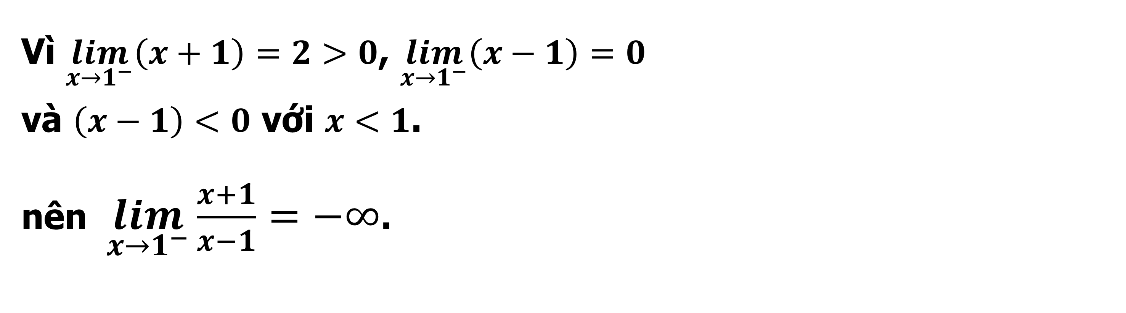
Ví dụ 1
Tính $\lim_{x→1^{−}}\frac{x+1}{x−1}$.
Bài giải
Vì $\lim_{x→1^{−}}\left(x+1\right)=2>0$, $\lim_{x→1^{−}}\left(x−1\right)=0$
$\text{v}\text{à }\left(x−1\right)<0$ với $x<1$.
nên$\lim_{x→1^{−}}\frac{x+1}{x−1}=−∞$.
Notes:
Note: hiệu ứng xuất hiện…

Slide 13

Ví dụ 2
Tính $\lim_{x→a^{−}}\frac{1}{x−a}$.
Bài giải
Ta có: $\left\{\begin{matrix}\lim_{x→a^{−}}1=1>0 \\ \lim_{x→a^{−}}\left(1−a\right)=0 \\ x−a<0 \text{khi} x→a^{−}\end{matrix}\right.$
Vậy $\lim_{x→a^{−}}\frac{1}{x−a}=−∞$.
Notes:
Note: hiệu ứng xuất hiện…

Slide 14
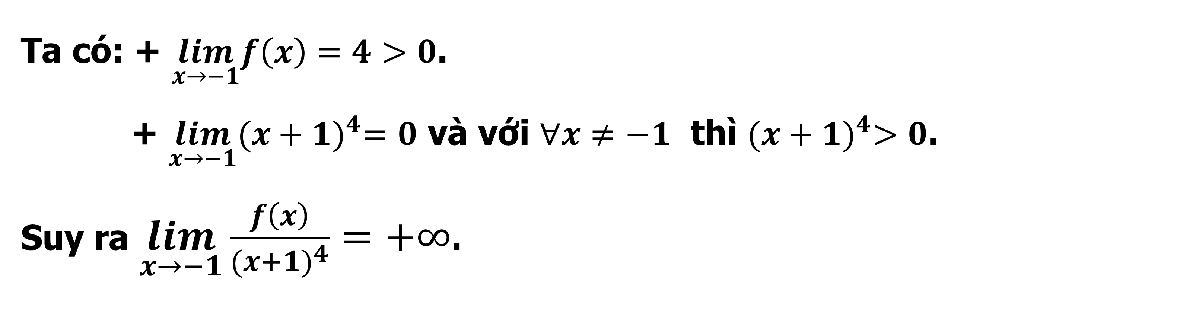
Ví dụ 3
Biết $\lim_{x→−1}f\left(x\right)=4$. Tính $\lim_{x→−1}\frac{f\left(x\right)}{{(x+1)}^{4}}$.
Bài giải
Ta có: + $\lim_{x→−1}f\left(x\right)=4>0$.
+ $\lim_{x→−1}{(x+1)}^{4}=0$ và với $∀x≠−1$ thì ${(x+1)}^{4}>0$.
Suy ra $\lim_{x→−1}\frac{f\left(x\right)}{{(x+1)}^{4}}=+∞$.
Notes:
Note: hiệu ứng xuất hiện…

Slide 15

Ví dụ 4
Tính $\lim_{x→−∞}\left(−4x^{5}−3x^{3}+x+1\right)$.
Bài giải
Ta có $\lim_{x→−∞}\left(−4x^{5}−3x^{3}+x+1\right)$
$=\lim_{x→−∞}x^{5}\left(−4−\frac{3}{x^{2}}+\frac{1}{x^{4}}+\frac{1}{x^{5}}\right)=+∞$.
Vì $\left\{\begin{aligned}\lim_{x→−∞}\left(−4−\frac{3}{x^{2}}+\frac{1}{x^{4}}+\frac{1}{x^{5}}\right)=−4<0 \\ \lim_{x→−∞}x^{5}=−∞\end{aligned}\right.$.
Notes:
Note: hiệu ứng xuất hiện…

Slide 16

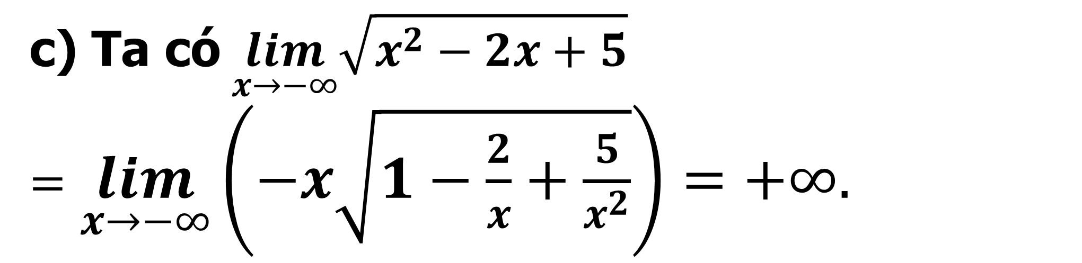
Bài tập SGK
Bài 6/ 133 Tính:
a) $\lim_{x→+∞}({x^{4}−x}^{2}+x−1)$ b) $\lim_{x→−∞}({{−2x}^{3}+3x}^{2}−5)$ c) $\lim_{x→−∞}\sqrt{x^{2}−2x+5}$
Bài giải
a) Ta có $\lim_{x→+∞}\left({x^{4}−x}^{2}+x−1\right)$
$=\lim_{x→+∞}x^{4}\left(1−\frac{1}{x^{2}}+\frac{1}{x^{3}}−\frac{1}{x^{4}}\right)=+∞$.
b) Ta có $\lim_{x→−∞}\left(−2x^{3}+3x^{2}−5\right)$
$=\lim_{x→−∞}x^{3}\left(−2+\frac{3}{x}−\frac{5}{x^{3}}\right)=+∞$.
c) Ta có$\lim_{x→−∞}\sqrt{x^{2}−2x+5}$
$=$ $\lim_{x→−∞}\left(−x\sqrt{1−\frac{2}{x}+\frac{5}{x^{2}}}\right)=+∞.$

Slide 17
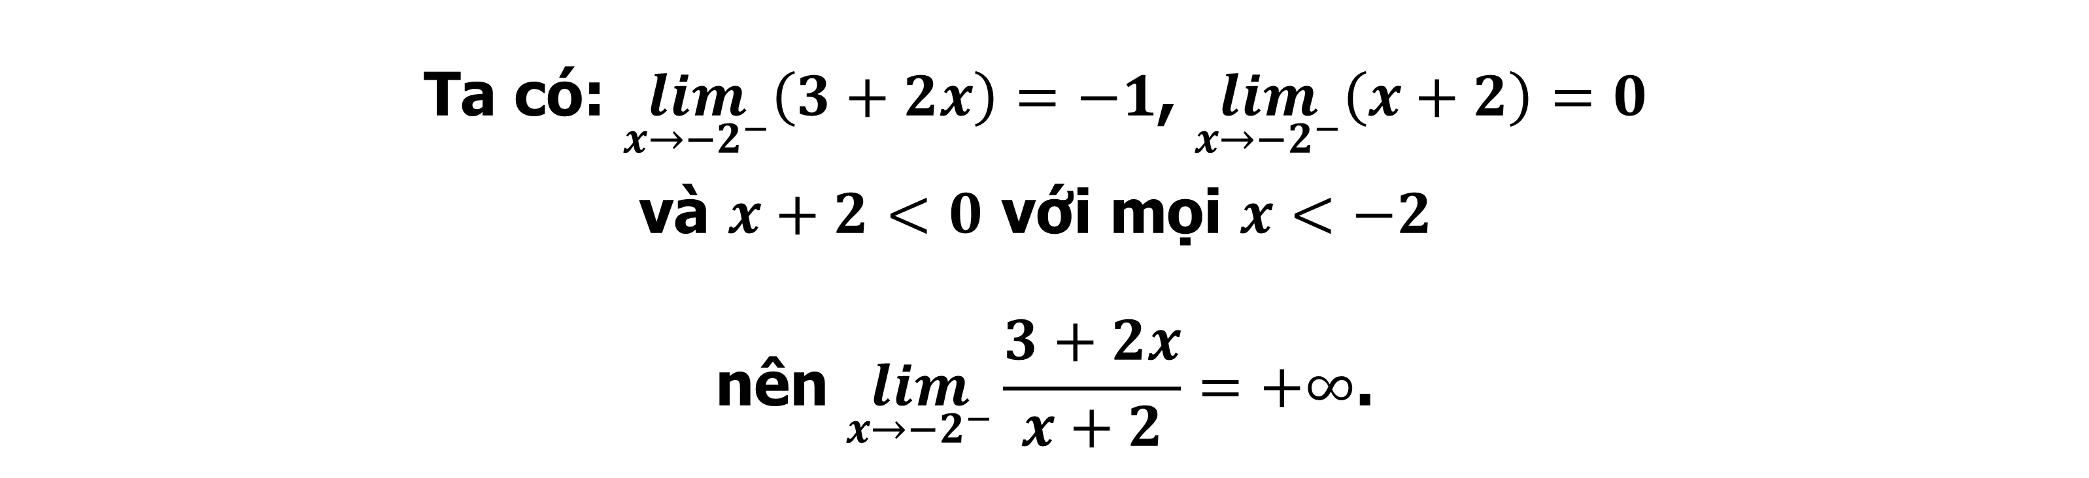





BÀI TẬP TRẮC NGHIỆM
Câu 1
Tính giới hạn $\lim_{x→−2^{−}}\frac{3+2x}{x+2}$.
A
B
C
$$−∞$$
$$2$$
C
$$+∞$$
D
$$3$$
Lời Giải
$$\text{Ta} \text{c}\text{ó: }\lim_{x→−2^{−}}\left(3+2x\right)=−1\text{, }\lim_{x→−2^{−}}\left(x+2\right)=0$$
$$\text{v}\text{à }x+2<0 \text{v}\text{ớ}\text{i} \text{m}\text{ọ}\text{i} x<−2$$
$$\text{n}\text{ê}\text{n} \lim_{x→−2^{−}}\frac{3+2x}{x+2}=+∞\text{.}$$

Slide 18
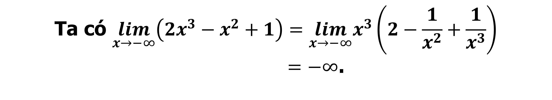




Câu 2
Tính $\lim_{x→−∞}\left(2x^{3}−x^{2}+1\right)$
A
A
$$−∞$$
B
$$+∞$$
C
$$2$$
D
$$0$$
Lời Giải
$$\text{Ta} \text{c}\text{ó }\lim_{x→−∞}\left(2x^{3}−x^{2}+1\right)=\lim_{x→−∞}x^{3}\left(2−\frac{1}{x^{2}}+\frac{1}{x^{3}}\right)$$
$=−∞\text{.}$

Slide 19
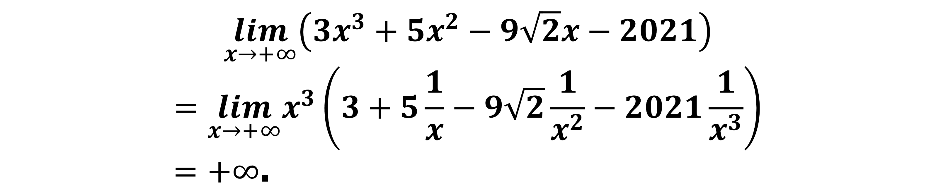



Câu 3
Giới hạn$\lim_{x→−∞}\left(3x^{3}+5x^{2}−9\sqrt{2}x−2021\right)$ bằng
A
B
C
D
$$−∞$$
$$−3$$
$$3$$
D
$$−∞$$
Lời Giải
$$\lim_{x→+∞}\left(3x^{3}+5x^{2}−9\sqrt{2}x−2021\right)$$
$$=\lim_{x→+∞}x^{3}\left(3+5\frac{1}{x}−9\sqrt{2}\frac{1}{x^{2}}−2021\frac{1}{x^{3}}\right)$$
$=+∞\text{.}$

Slide 20

I
Dạng 6: Các dạng vô định
Phương pháp giải
1. Tìm giới hạn dạng $L=\lim_{x→a}\frac{f\left(x\right)}{g\left(x\right)}$ , $\left(\frac{0}{0}\right)$
(trong đó $f\left(x\right)→0; \text{g}\left(x\right)→0$, khi $x→a$)
Nếu f(x) , g(x) là các hàm đa thức thì có thể chia tử số, mẫu số cho (x-a).
Nếu f(x) , g(x) là các biểu thức chứa căn thì nhân tử và mẫu cho các biểu thức liên hợp.
2. Tìm giới hạn dạng $L=\lim_{x→±∞}\frac{f\left(x\right)}{g\left(x\right)}$ , $\left(\frac{∞}{∞}\right)$
(trong đó $f\left(x\right)→±∞; \text{g}\left(x\right)→±∞$, khi $x→±∞$)
Chia tử và mẫu cho x^{k} với k chọn thích hợp.
Chú ý rằng
Nếu $x→+∞$ thì coi như x>0, nếu $x→−∞$ thì coi như x<0
$\sqrt{x^{2}}=\left|x\right|$
Notes:
Note: hiệu ứng xuất hiện…

Slide 21

I
Dạng 6: Các dạng vô định
Phương pháp giải
3. Tìm giới hạn dạng $L=\lim_{x→±∞}f\left(x\right).g\left(x\right)$, ($0.∞$)
(trong đó $f\left(x\right)→0; \text{g}\left(x\right)→±∞$, khi $x→±∞$)
Ta biến đổi về dạng: $\left(\frac{∞}{∞}\right)$
4. Tìm giới hạn dạng $L=\lim_{x→±∞}\left(\sqrt{f\left(x\right)}−\sqrt{g\left(x\right)}\right)$, ($∞−∞)$
(trong đó $f\left(x\right);g\left(x\right)→+∞$, khi $x→±∞$ hoặc $f\left(x\right);g\left(x\right)→−∞$, khi $x→±∞$.)
Đưa về dạng: $\lim_{x→±∞}\left(\frac{ f\left(x\right)−g\left(x\right)}{\sqrt{f\left(x\right)}+\sqrt{g\left(x\right)}}\right)$
Notes:
Note: hiệu ứng xuất hiện…

Slide 22

Ví dụ 1
Tính giới hạn $L=\lim_{x→−1}\frac{x^{2}−x−2+1}{3x^{2}+8x+5}$
$$L=\lim_{x→−1}\frac{x^{2}−x−2}{3x^{2}+8x+5}$$
$$=\lim_{x→−1}\frac{\left(x+1\right)\left(x−2\right)}{\left(x+1\right)\left(3x+5\right)}$$
$$=\lim_{x→−1}\frac{x−2}{3x+5}$$
$$=−\frac{3}{2}.$$
Bài giải
Notes:
Note: hiệu ứng xuất hiện…

Slide 23

Ví dụ 2
Tìm $a,b$ để $\lim_{x→3}\frac{x^{2}+ax+b}{x−3}=3.$
Bài giải
Cách 1:
Để $\lim_{x→3}\frac{x^{2}+ax+b}{x−3}=3$ thì ta phải có $x^{2}+ax+b=\left(x−3\right)\left(x−m\right)$.
Khi đó $3−m=3⇔m=0$. Vậy $x^{2}+ax+b=\left(x−3\right)x=x^{2}−3x$.
Suy ra $a=−3$ và $b=0$.
Cách 2:
Ta có $\frac{x^{2}+ax+b}{x−3}=x+a+3+\frac{3a+b+9}{x−3}$.
Vậy để có $\lim_{x→3}\frac{x^{2}+ax+b}{x−3}=3$ thì ta phải có $\left\{\begin{aligned}&3a+b+9=0 \\ &a+6=3\end{aligned}\right.⇔\left\{\begin{aligned}&a=−3 \\ &b=0\end{aligned}\right.$.
Notes:
Note: hiệu ứng xuất hiện…

Slide 24
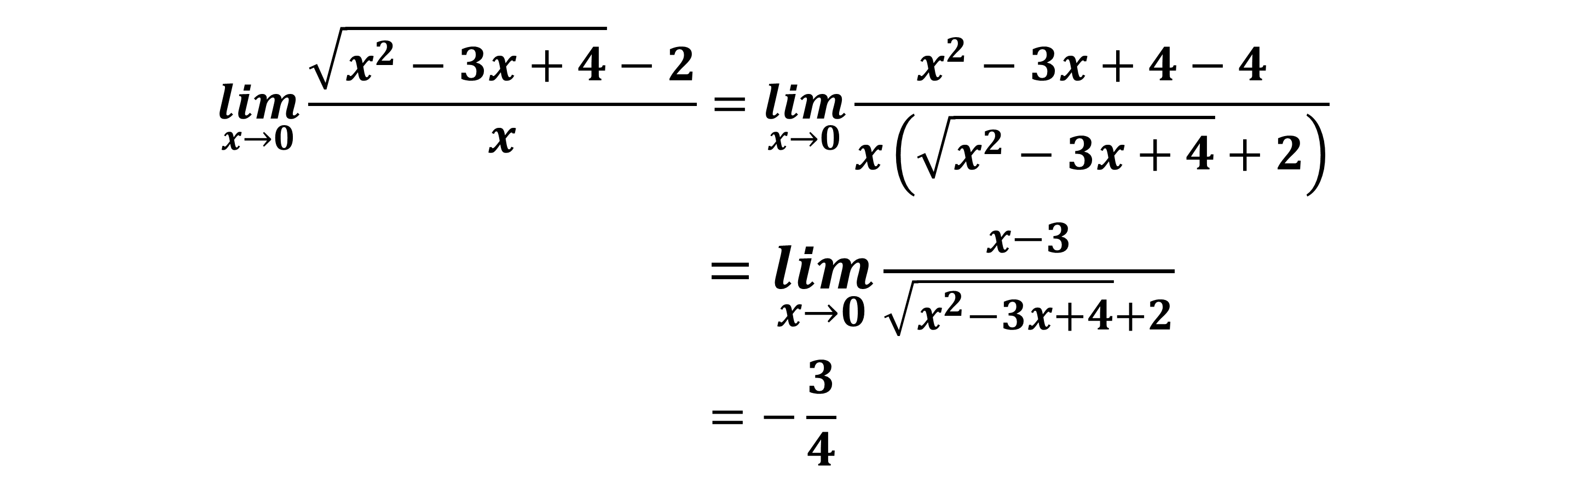
Ví dụ 3
Tính giới hạn $\lim_{x→0}\frac{\sqrt{x^{2}−3x+4}−2}{x}$
Bài giải
$$\lim_{x→0}\frac{\sqrt{x^{2}−3x+4}−2}{x}=\lim_{x→0}\frac{x^{2}−3x+4−4}{x\left(\sqrt{x^{2}−3x+4}+2\right)}$$
$=\lim_{x→0}\frac{x−3}{\sqrt{x^{2}−3x+4}+2}$
$$=−\frac{3}{4}$$
Notes:
Note: hiệu ứng xuất hiện…

Slide 25
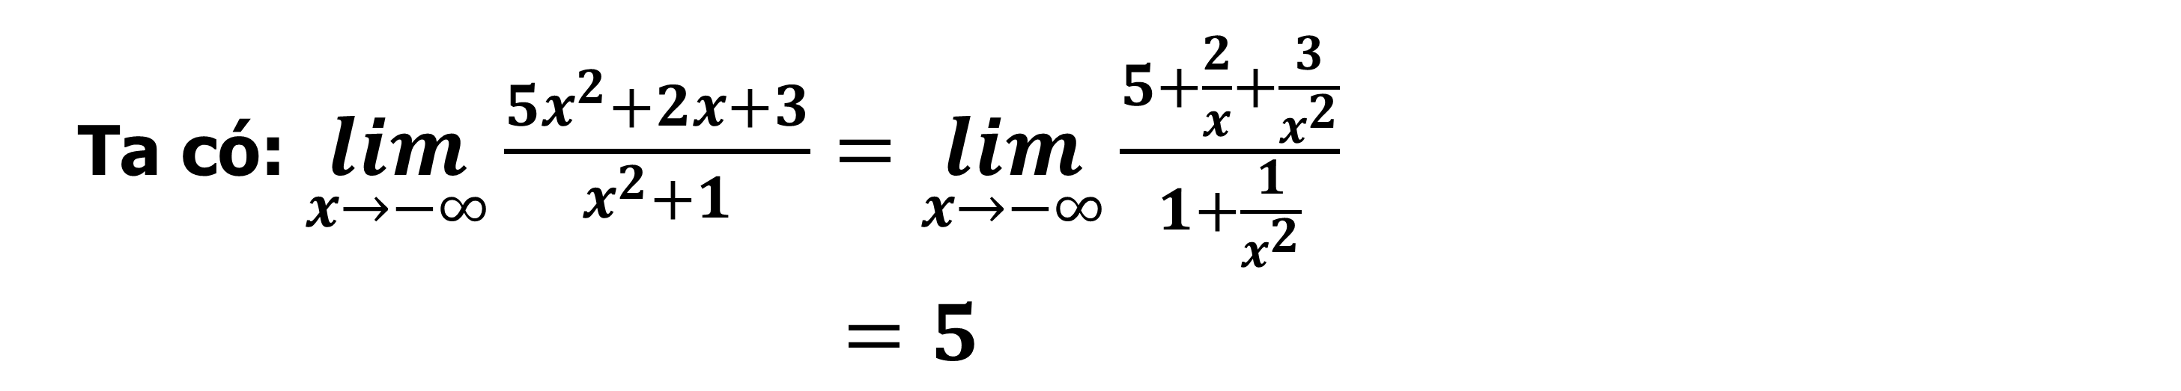

Ví dụ 4
Tính giới hạn $\lim_{x→−∞}\frac{5x^{2}+2x+3}{x^{2}+1}$
Bài giải
Ta có: $\lim_{x→−∞}\frac{5x^{2}+2x+3}{x^{2}+1}=\lim_{x→−∞}\frac{5+\frac{2}{x}+\frac{3}{x^{2}}}{1+\frac{1}{x^{2}}}$
$=5$
Notes:
Note: hiệu ứng xuất hiện…

Slide 26
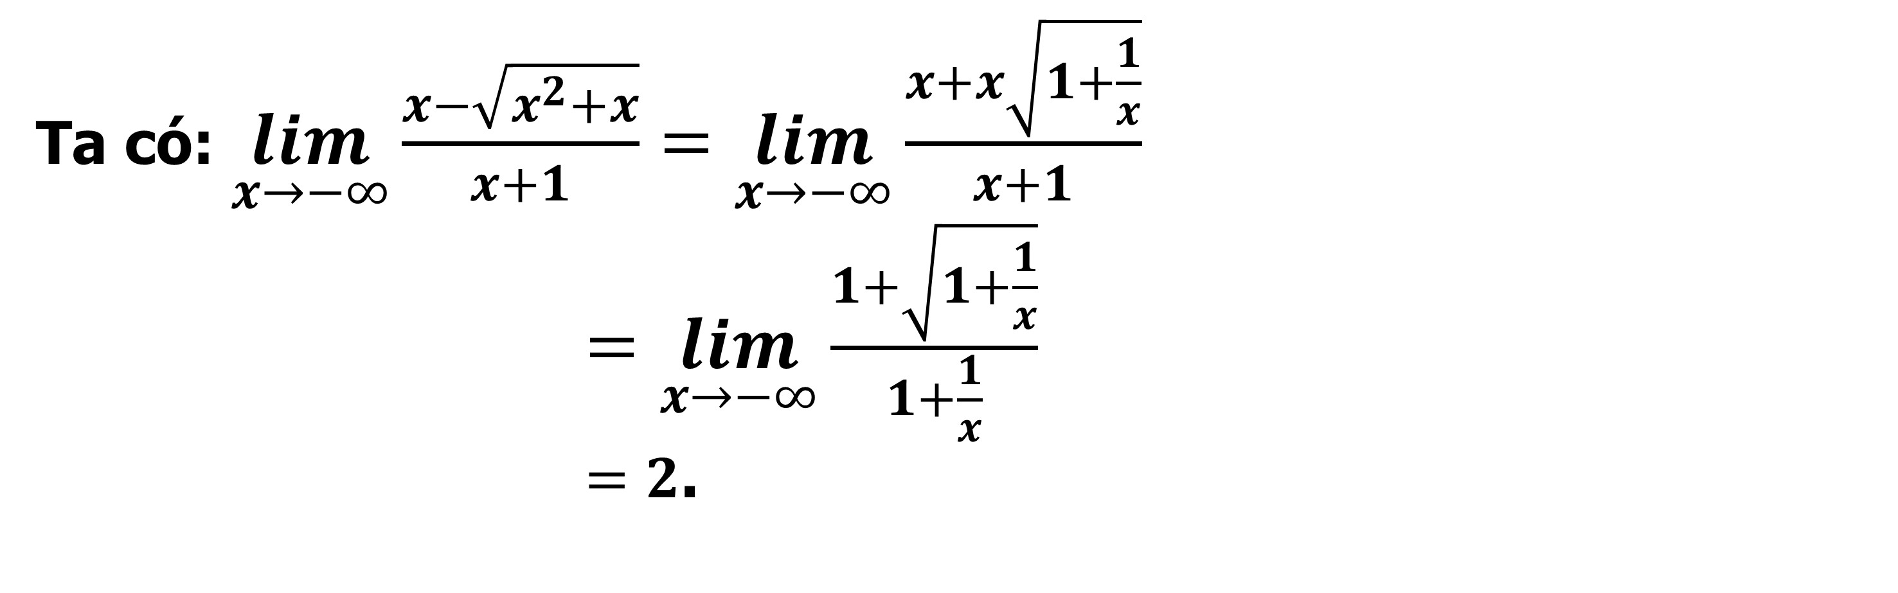
Ví dụ 5
Tính giới hạn $\lim_{x→−∞}\frac{x−\sqrt{x^{2}+x}}{x+1}$
Bài giải
Ta có: $\lim_{x→−∞}\frac{x−\sqrt{x^{2}+x}}{x+1}=\lim_{x→−∞}\frac{x+x\sqrt{1+\frac{1}{x}}}{x+1}$
$=\lim_{x→−∞}\frac{1+\sqrt{1+\frac{1}{x}}}{1+\frac{1}{x}}$
$=2$.
Notes:
Note: hiệu ứng xuất hiện…

Slide 27
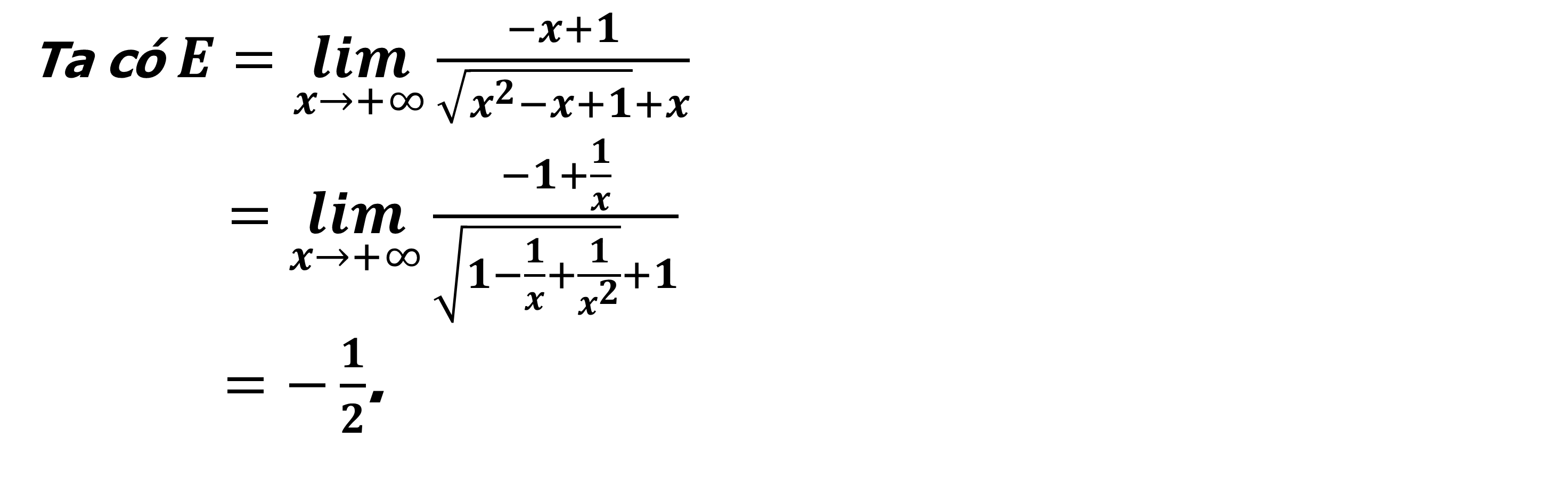
Ví dụ 6
Tìm giới hạn $E=\lim_{x→+∞}\left(\sqrt{x^{2}−x+1}−x\right)$
Bài giải
Ta có $E=\lim_{x→+∞}\frac{−x+1}{\sqrt{x^{2}−x+1}+x}$
$=\lim_{x→+∞}\frac{−1+\frac{1}{x}}{\sqrt{1−\frac{1}{x}+\frac{1}{x^{2}}}+1}$
$=−\frac{1}{2}$.
Notes:
Note: hiệu ứng xuất hiện…

Slide 28
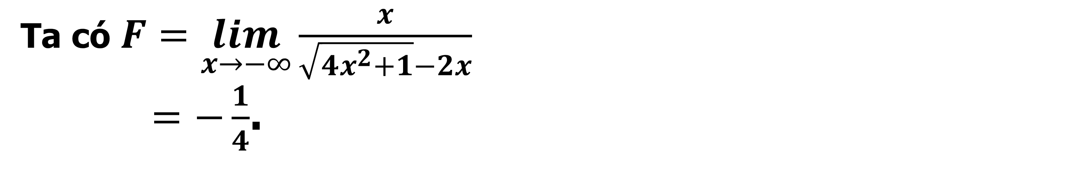
Ví dụ 7
Tìm giới hạn $F=\lim_{x→−∞}x\left(\sqrt{4x^{2}+1}+2x\right)$
Bài giải
Ta có $F=\lim_{x→−∞}\frac{x}{\sqrt{4x^{2}+1}−2x}$
$=−\frac{1}{4}$.
Notes:
Note: hiệu ứng xuất hiện…

Slide 29
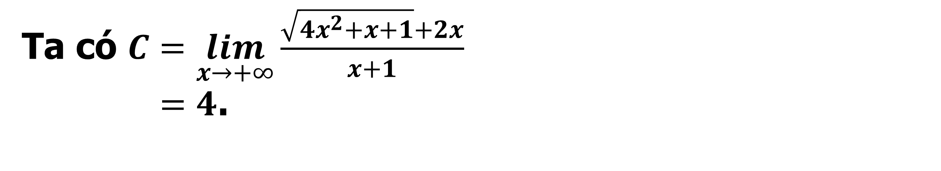
Ví dụ 8
Tìm giới hạn $C=\lim_{x→+∞}\frac{1}{\sqrt{4x^{2}+x+1}−2x}$.
Bài giải
Ta có $C=\lim_{x→+∞}\frac{\sqrt{4x^{2}+x+1}+2x}{x+1}$
$=4$.
Notes:
Note: hiệu ứng xuất hiện…

Slide 30
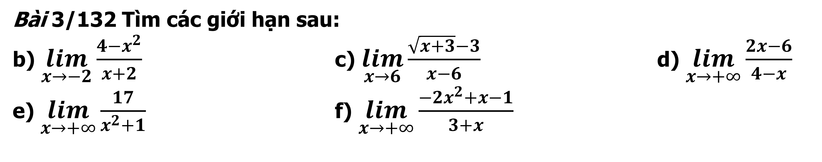
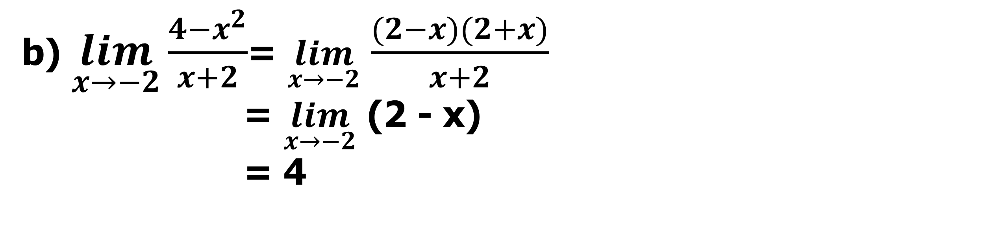

Bài tập SGK
Bài 3/132 Tìm các giới hạn sau:
b) $\lim_{x→−2}\frac{4−x^{2}}{x+2}$ c) $\lim_{x→6}\frac{\sqrt{x+3}−3}{x−6}$ d) $\lim_{x→+∞}\frac{2x−6}{4−x}$
e) $\lim_{x→+∞}\frac{17}{x^{2}+1}$ f) $\lim_{x→+∞}\frac{−2x^{2}+x−1}{3+x}$
Bài giải
b) $\lim_{x→−2}\frac{4−x^{2}}{x+2}$= $\lim_{x→−2}$ $\frac{(2−x)(2+x)}{x+2}$
= $\lim_{x→−2}$ (2 - x)
= 4
c) $\lim_{x→6}\frac{\sqrt{x+3}−3}{x−6}$
=$\lim_{x→6}$ $\frac{(\sqrt{x+3}−3)(\sqrt{x+3}+3)}{(x−6)(\sqrt{x+3}+3)}$
= $\lim_{x→6}\frac{x−6}{(x−6)(\sqrt{x+3}+3)}$
=$\lim_{x→6}\frac{1}{\sqrt{x+3}+3}=\frac{1}{6}$

Slide 31
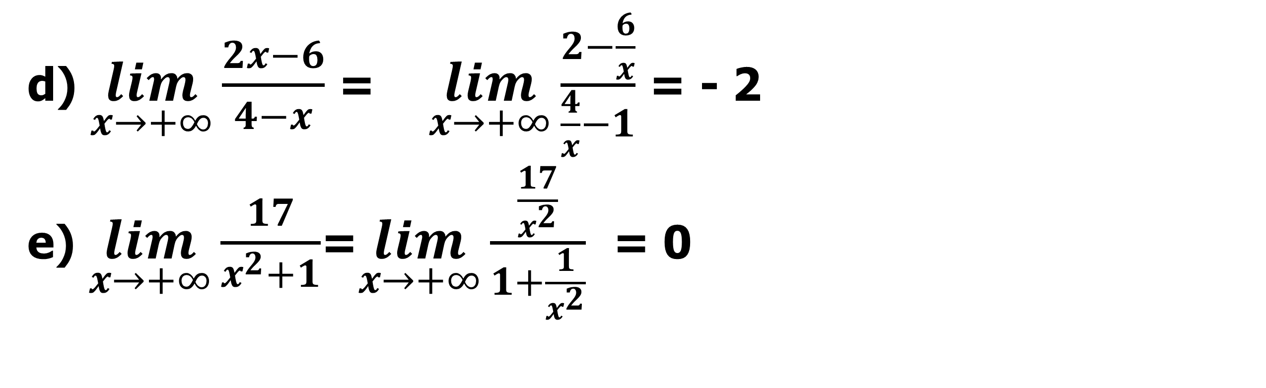

Bài tập SGK
Bài 3/132 Tìm các giới hạn sau:
b) $\lim_{x→−2}\frac{4−x^{2}}{x+2}$ c) $\lim_{x→6}\frac{\sqrt{x+3}−3}{x−6}$ d) $\lim_{x→+∞}\frac{2x−6}{4−x}$
e) $\lim_{x→+∞}\frac{17}{x^{2}+1}$ f) $\lim_{x→+∞}\frac{−2x^{2}+x−1}{3+x}$
Bài giải
d) $\lim_{x→+∞}\frac{2x−6}{4−x}$ = $\lim_{x→+∞}\frac{2−\frac{6}{x}}{\frac{4}{x}−1}$ = - 2
e) $\lim_{x→+∞}\frac{17}{x^{2}+1}$=$\lim_{x→+∞}\frac{\frac{17}{x^{2}}}{1+\frac{1}{x^{2}}}$ = 0
$$f)\lim_{x→+∞}\frac{−2x^{2}+x−1}{3+x}=\lim_{x→+∞}\frac{−2+\frac{1}{x}−\frac{1}{x^{2}}}{\frac{3}{x^{2}}+\frac{1}{x}}$$
$=−∞$
vì $\frac{3}{x^{2}}+\frac{1}{x}>0$, $∀x>0$

Slide 32
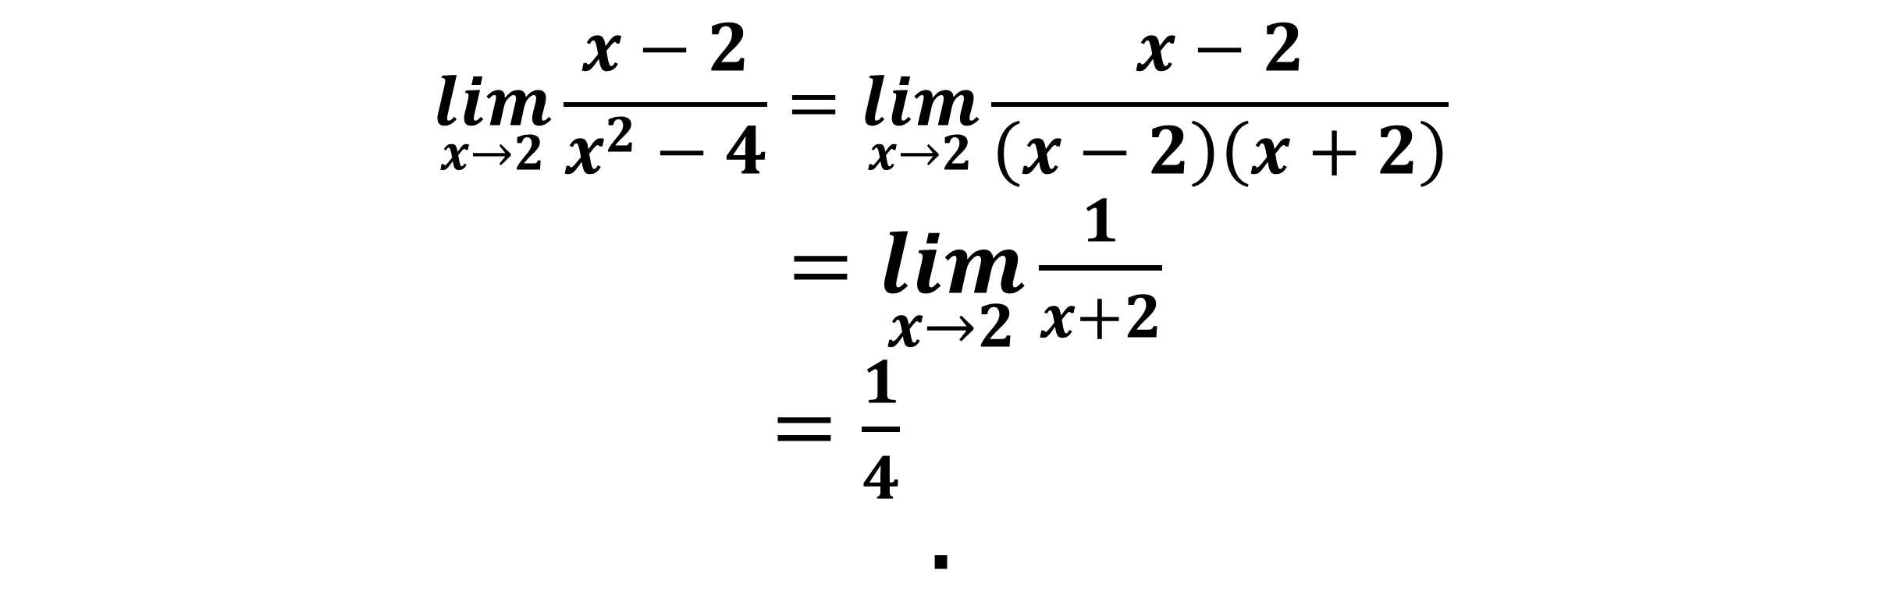




BÀI TẬP TRẮC NGHIỆM
Câu 1
Giới hạn $\lim_{x→2}\frac{x−2}{x^{2}−4}$ bằng
A
B
C
$$\frac{1}{4}$$
$$2$$
$$4$$
C
D
$$0$$
Lời Giải
$$\lim_{x→2}\frac{x−2}{x^{2}−4}=\lim_{x→2}\frac{x−2}{\left(x−2\right)\left(x+2\right)}$$
$=\lim_{x→2}\frac{1}{x+2}$
$=\frac{1}{4}$
$$\text{.}$$

Slide 33
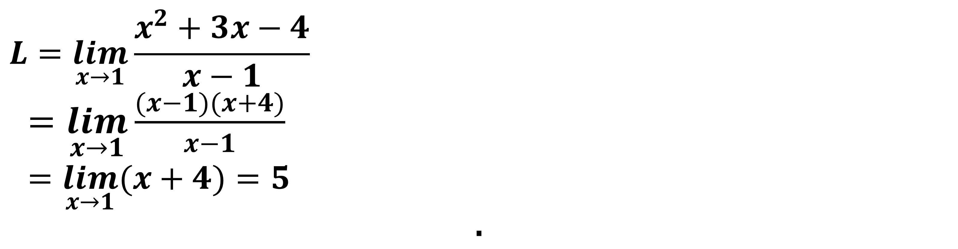




Câu 2
Tính $L=\lim_{x→1}\frac{x^{2}+3x−4}{x−1}$.
A
B
C
D
$$−5$$
$$0$$
$$−3$$
D
$$5$$
Lời Giải
$$L=\lim_{x→1}\frac{x^{2}+3x−4}{x−1}$$
$=\lim_{x→1}\frac{(x−1)(x+4)}{x−1}$
$=\lim_{x→1}(x+4)=5$
$$\text{.}$$

Slide 34
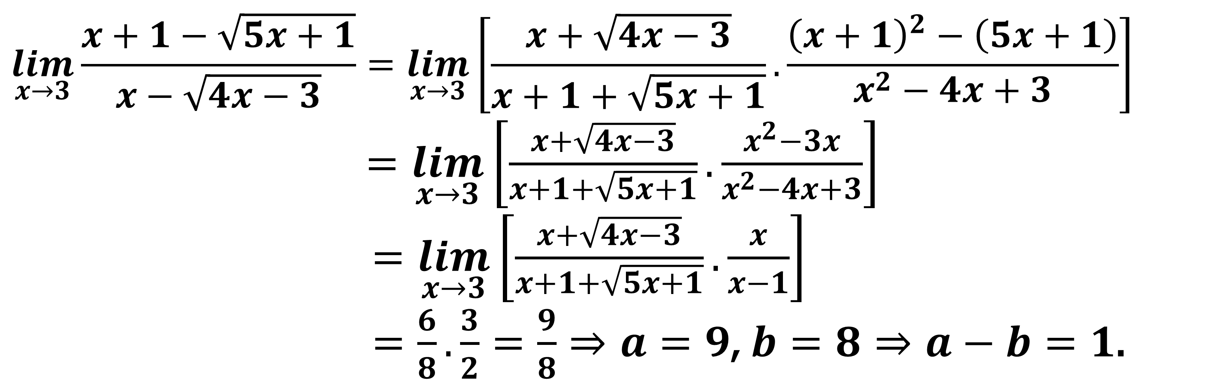





Câu 3
Giới hạn $\lim_{x→3}\frac{x+1−\sqrt{5x+1}}{x−\sqrt{4x−3}}=\frac{a}{b}$, với $a,b∈Z,b>0$ và $\frac{a}{b}$là phân số tối giản. Giá trị của $a−b$ là
A
$$\frac{8}{9}$$
$$\frac{1}{9}$$
A
$$1$$
B
$$−1$$
C
D
Lời Giải
$$\lim_{x→3}\frac{x+1−\sqrt{5x+1}}{x−\sqrt{4x−3}}=\lim_{x→3}\left[\frac{x+\sqrt{4x−3}}{x+1+\sqrt{5x+1}}.\frac{{\left(x+1\right)}^{2}−\left(5x+1\right)}{x^{2}−4x+3}\right]$$
$=\lim_{x→3}\left[\frac{x+\sqrt{4x−3}}{x+1+\sqrt{5x+1}}.\frac{x^{2}−3x}{x^{2}−4x+3}\right]$
$=\lim_{x→3}\left[\frac{x+\sqrt{4x−3}}{x+1+\sqrt{5x+1}}.\frac{x}{x−1}\right]$
$=\frac{6}{8}.\frac{3}{2}=\frac{9}{8}⇒a=9$, $b=8$ $⇒a−b=1$.

Slide 35

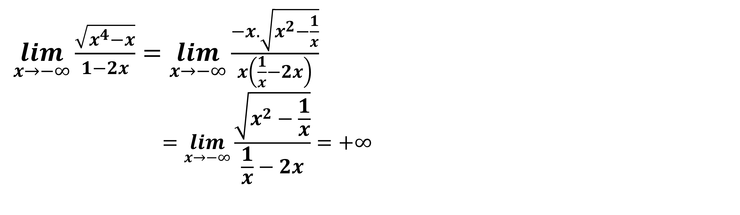



Câu 4
Trong các mệnh đề sau, mệnh đề nào đúng?
$$\lim_{x→−∞}\frac{\sqrt{x^{4}−x}}{1−2x}=+∞\text{.}$$
$$\lim_{x→−∞}\frac{\sqrt{x^{4}−x}}{1−2x}=1$$
A
C
A
B
$$\lim_{x→−∞}\frac{\sqrt{x^{4}−x}}{1−2x}=−∞$$
D
$$\lim_{x→−∞}\frac{\sqrt{x^{4}−x}}{1−2x}=0$$
Lời Giải
$\lim_{x→−∞}\frac{\sqrt{x^{4}−x}}{1−2x}=\lim_{x→−∞}\frac{−x.\sqrt{x^{2}−\frac{1}{x}}}{x\left(\frac{1}{x}−2x\right)}$
$$=\lim_{x→−∞}\frac{\sqrt{x^{2}−\frac{1}{x}}}{\frac{1}{x}−2x}=+∞$$

Slide 36
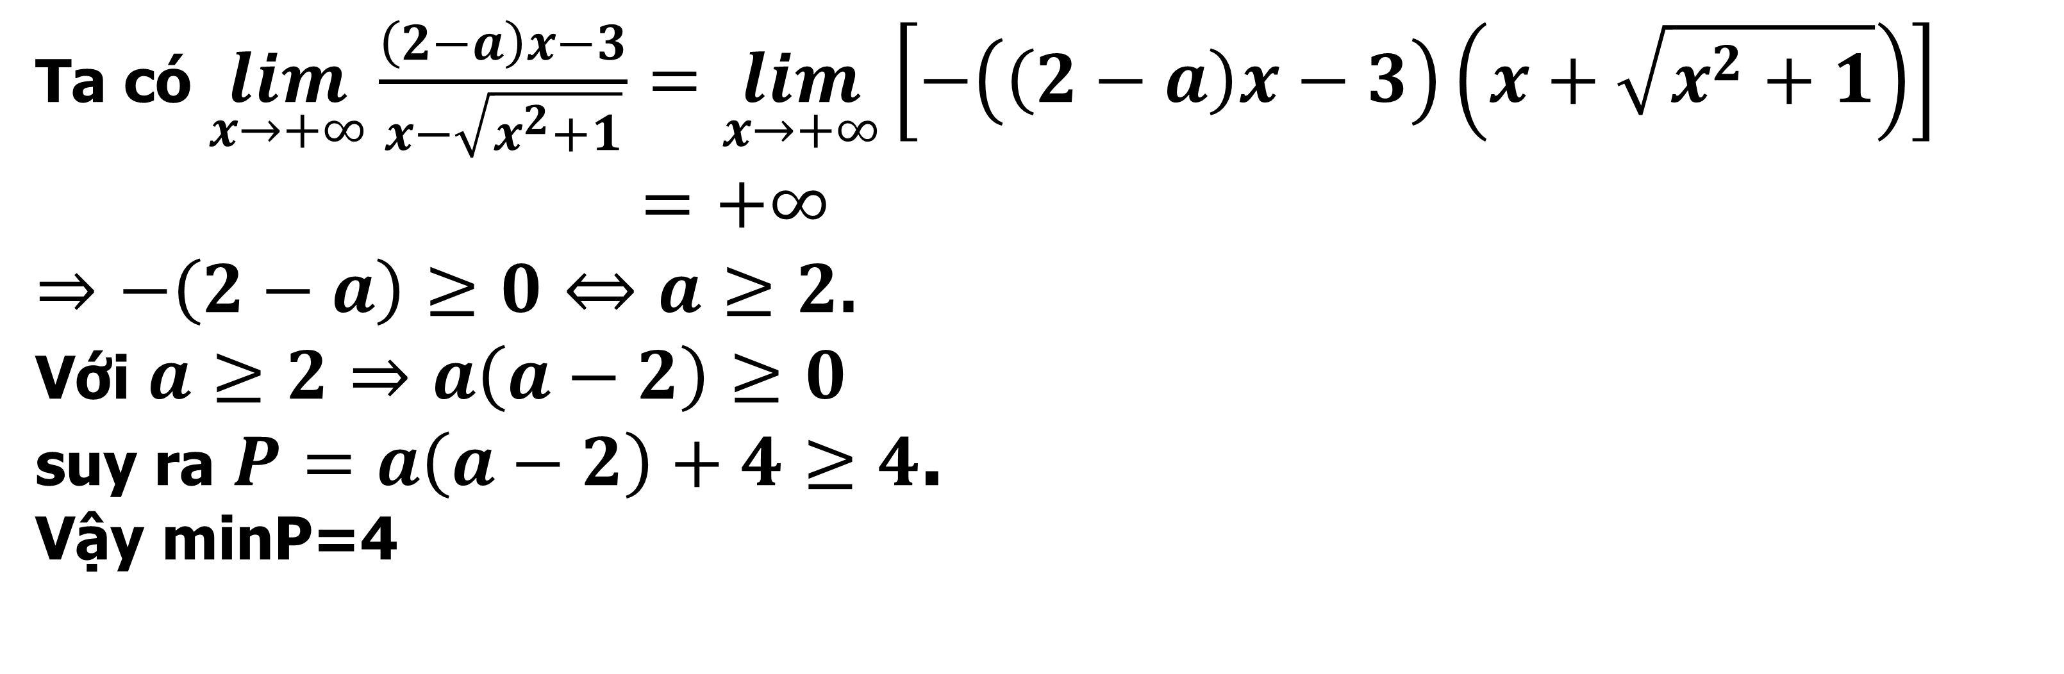

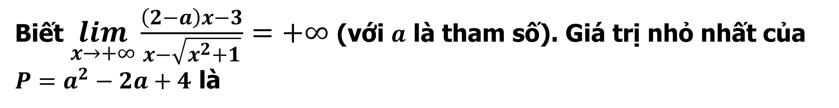



Câu 5
Biết $\lim_{x→+∞}\frac{\left(2−a\right)x−3}{x−\sqrt{x^{2}+1}}=+∞$ (với $a$ là tham số). Giá trị nhỏ nhất của
$P=a^{2}−2a+4$ là
A
A
$$4$$
B
$$3$$
C
$$5$$
D
$$1$$
Lời Giải
Ta có $\lim_{x→+∞}\frac{\left(2−a\right)x−3}{x−\sqrt{x^{2}+1}}=\lim_{x→+∞}\left[−\left(\left(2−a\right)x−3\right)\left(x+\sqrt{x^{2}+1}\right)\right]$
$=+∞$
$⇒−\left(2−a\right)≥0⇔a≥2$.
Với $a≥2⇒a\left(a−2\right)≥0$
suy ra $P=a\left(a−2\right)+4≥4$.
Vậy minP=4

Slide 37
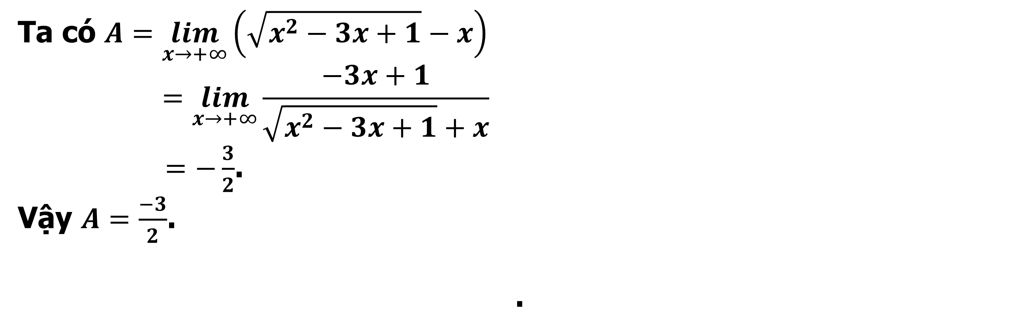




Câu 6
Tìm giới hạn $A=\lim_{x→+∞}\left(\sqrt{x^{2}−3x+1}−x\right)$ được kết quả là
A
B
$$−\frac{3}{2}$$
C
$$−\frac{1}{2}$$
D
$$\frac{3}{2}$$
$$+∞$$
B
Lời Giải
Ta có $A=\lim_{x→+∞}\left(\sqrt{x^{2}−3x+1}−x\right)$
$$=\lim_{x→+∞}\frac{−3x+1}{\sqrt{x^{2}−3x+1}+x}$$
$=−\frac{3}{2}$.
Vậy $A=\frac{−3}{2}$.
$$\text{.}$$

Slide 38





Câu 7
Tìm giới hạn $B=\lim_{x→−∞}\left(2x+\sqrt{4x^{2}−x+1}\right)$ được kết quả là
A
$$\frac{1}{4}$$
$$\frac{1}{2}$$
$$\frac{−1}{4}$$
$$\frac{−1}{2}$$
A
B
C
D
Lời Giải
Ta có $B=\lim_{x→−∞}\left(2x+\sqrt{4x^{2}−x+1}\right)$
$$=\lim_{x→−∞}\frac{−x+1}{\sqrt{4x^{2}−x+1}−2x}$$
$=\frac{1}{4}$.
Vậy $B=\frac{1}{4}$.
$$\text{.}$$

Slide 39
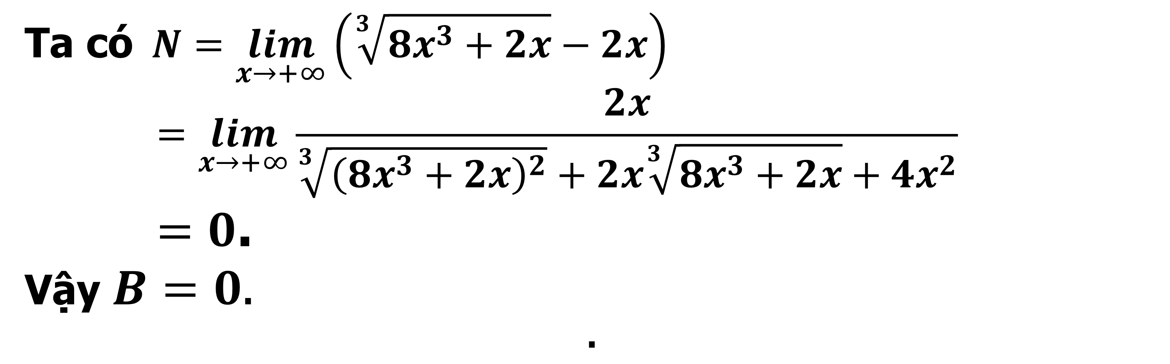
Câu 8
Tìm giới hạn $N=\lim_{x→+∞}\left(\sqrt[3]{8x^{3}+2x}−2x\right)$
A
B
C
D
$$−∞$$
$$−3$$
$$3$$
D
$$0$$
Lời Giải
Ta có$N=\lim_{x→+∞}\left(\sqrt[3]{8x^{3}+2x}−2x\right)$
$$=\lim_{x→+∞}\frac{2x}{\sqrt[3]{{\left(8x^{3}+2x\right)}^{2}}+2x\sqrt[3]{8x^{3}+2x}+4x^{2}}$$
$=0$.
Vậy $B=0\text{.}$
$$\text{.}$$

Slide 40





Câu 9
Tìm giới hạn $B=\lim_{x→−∞}\frac{\sqrt{4x^{2}−3x+4}+2x}{\sqrt{x^{2}+x+1}+x}$
A
$$\frac{1}{2}$$
B
$$\frac{−3}{2}$$
C
$$\frac{−1}{2}$$
D
$$\frac{3}{2}$$
B
Lời Giải
$$\text{Ta} \text{c}\text{ó }B=\lim_{x→−∞}\frac{\sqrt{4x^{2}−3x+4}+2x}{\sqrt{x^{2}+x+1}+x}$$
$$=\lim_{x→−∞}\frac{\left(4−3x\right)\left(\sqrt{x^{2}+x+1}−x\right)}{\left(x+1\right)\left(\sqrt{4x^{2}−3x+4}−2x\right)}$$
$$=−\frac{3}{2}$$
$$\text{.}$$

Slide 41




Câu 10
Tìm giới hạn $K=\lim_{x→+∞}x\left(\sqrt{x^{2}+1}+\sqrt{x^{2}−1}−2x\right)$
A
B
C
D
$$+∞$$
B
$$0$$
$$−1$$
$$1$$
Lời Giải
Ta có $K=\lim_{x→+∞}x\left(\sqrt{x^{2}+1}−x+\sqrt{x^{2}−1}−x\right)$
$$=\lim_{x→+∞}x\left(\frac{x^{2}+1−x^{2}}{\sqrt{x^{2}+1}+x}+\frac{x^{2}−1−x^{2}}{\sqrt{x^{2}−1}+x}\right)$$
=$\lim_{x→+∞}\left(\frac{x}{\sqrt{x^{2}+1}+x}+\frac{−x}{\sqrt{x^{2}−1}+x}\right)$
=$\lim_{x→+∞}\left(\frac{x}{x\left(\sqrt{1+\frac{1}{x^{2}}}+1\right)}+\frac{−x}{x\left(\sqrt{1−\frac{1}{x^{2}}}+1\right)}\right)=\frac{1}{2}+\frac{−1}{2}=0\text{.}$

Slide 42
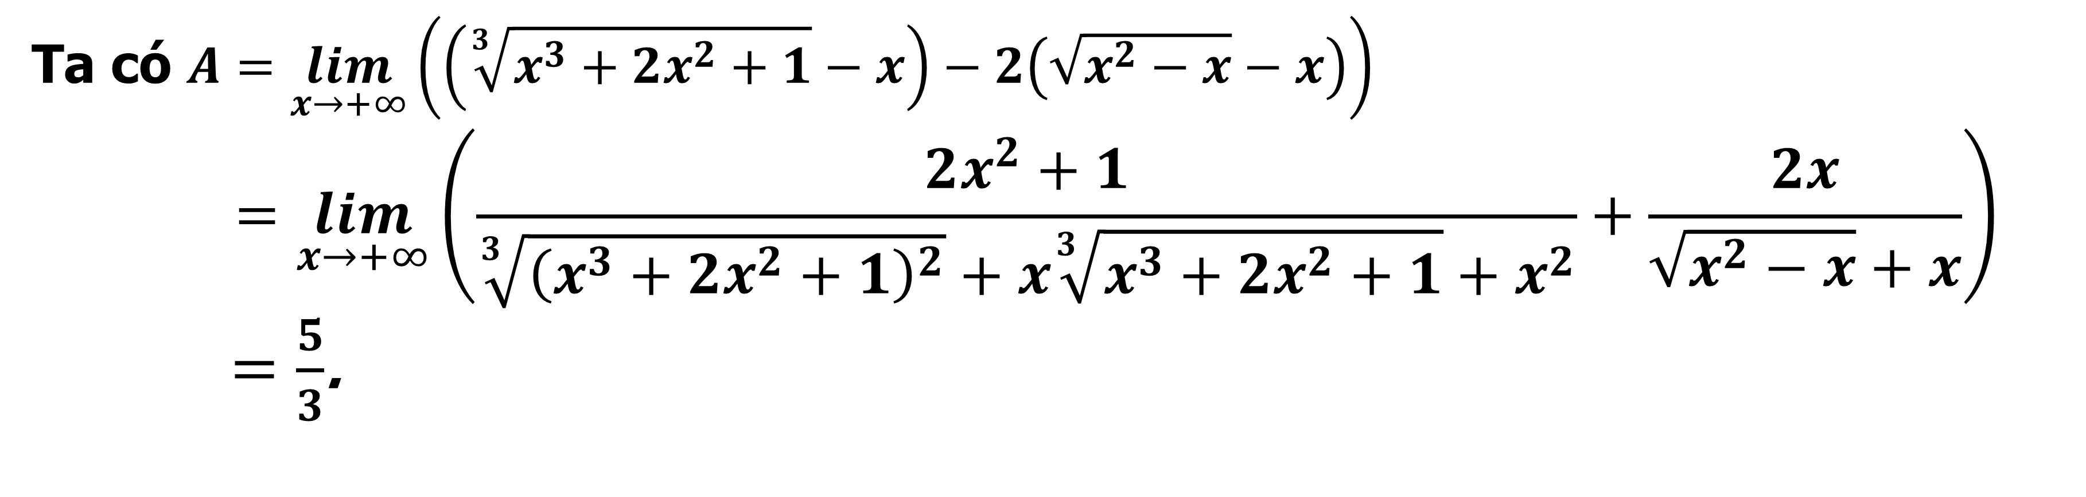




Câu 11
Tìm giới hạn $A=\lim_{x→+∞}\left(\sqrt[3]{x^{3}+2x^{2}+1}−2\sqrt{x^{2}−x}+x\right)$
A
$$\frac{5}{3}$$
B
$$\frac{2}{3}$$
C
D
A
$$−1$$
$$0$$
Lời Giải
Ta có $A=\lim_{x→+∞}\left(\left(\sqrt[3]{x^{3}+2x^{2}+1}−x\right)−2\left(\sqrt{x^{2}−x}−x\right)\right)$
$$=\lim_{x→+∞}\left(\frac{2x^{2}+1}{\sqrt[3]{{\left(x^{3}+2x^{2}+1\right)}^{2}}+x\sqrt[3]{x^{3}+2x^{2}+1}+x^{2}}+\frac{2x}{\sqrt{x^{2}−x}+x}\right)$$
$=\frac{5}{3}$.

Slide 43
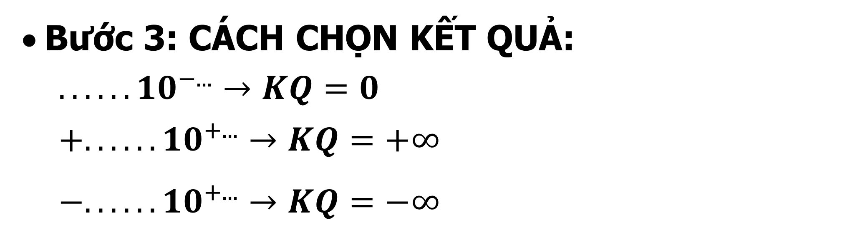

I
Dạng 7: MTCT tính nhanh giới hạn $\lim_{x→a}f\left(x\right)$
Phương pháp giải
Dùng chức năng CALC
Bước 1: Nhập hàm số $f\left(x\right)$.
Bước 2:
$x→+∞⇒$ CALC $x=10^{11}$
$x→−∞⇒$ CALC $x=−10^{11}$
$x→x_{0}⇒$ CALC $x=x_{0}±\frac{1}{10^{11}}$
$x→x_{0}^{+}⇒$ CALC $x=x_{0}+\frac{1}{10^{11}}$
$x→x_{0}^{−}⇒$ CALC $x=x_{0}−\frac{1}{10^{11}}$.
Bước 3: CÁCH CHỌN KẾT QUẢ:
$$......10^{−...}→KQ=0$$
$$+......10^{+...}→KQ=+∞$$
$−......10^{+...}→KQ=−∞$
Notes:
Note: hiệu ứng xuất hiện…

Slide 44




BÀI TẬP TRẮC NGHIỆM
Câu 1
Giới hạn $\lim_{x→2}\frac{x−2}{x^{2}−4}$ bằng
A
B
C
$$\frac{1}{4}$$
$$2$$
$$4$$
C
D
$$0$$
Câu 2
Tính $L=\lim_{x→1}\frac{x^{2}+3x−4}{x−1}$.
A
B
C
D
$$−5$$
$$0$$
$$−3$$
D
$$5$$

Slide 45




Câu 3
Giới hạn $\lim_{x→3}\frac{x+1−\sqrt{5x+1}}{x−\sqrt{4x−3}}=\frac{a}{b}$, với $a,b∈Z,b>0$ và $\frac{a}{b}$là phân số tối giản. Giá trị của $a−b$ là
A
$$\frac{8}{9}$$
$$\frac{1}{9}$$
A
$$1$$
B
$$−1$$
C
D
Câu 4
Trong các mệnh đề sau, mệnh đề nào đúng?
$$\lim_{x→−∞}\frac{\sqrt{x^{4}−x}}{1−2x}=+∞\text{.}$$
$$\lim_{x→−∞}\frac{\sqrt{x^{4}−x}}{1−2x}=1$$
A
C
A
B
$$\lim_{x→−∞}\frac{\sqrt{x^{4}−x}}{1−2x}=−∞$$
D
$$\lim_{x→−∞}\frac{\sqrt{x^{4}−x}}{1−2x}=0$$

Slide 46
Câu 6
Tìm giới hạn $A=\lim_{x→+∞}\left(\sqrt{x^{2}−3x+1}−x\right)$ được kết quả là
A
B
$$−\frac{3}{2}$$
C
$$−\frac{1}{2}$$
D
$$\frac{3}{2}$$
$$+∞$$
B
Câu 7
Tìm giới hạn $B=\lim_{x→−∞}\left(2x+\sqrt{4x^{2}−x+1}\right)$ được kết quả là
A
$$\frac{1}{4}$$
$$\frac{1}{2}$$
$$\frac{−1}{4}$$
$$\frac{−1}{2}$$
A
B
C
D

Slide 47




Câu 8
Tìm giới hạn $N=\lim_{x→+∞}\left(\sqrt[3]{8x^{3}+2x}−2x\right)$
A
B
C
D
$$−∞$$
$$−3$$
$$3$$
D
$$0$$
Câu 9
Tìm giới hạn $B=\lim_{x→−∞}\frac{\sqrt{4x^{2}−3x+4}+2x}{\sqrt{x^{2}+x+1}+x}$
A
$$\frac{1}{2}$$
B
$$\frac{−3}{2}$$
C
$$\frac{−1}{2}$$
D
$$\frac{3}{2}$$
B

Slide 48




Câu 10
Tìm giới hạn $K=\lim_{x→+∞}x\left(\sqrt{x^{2}+1}+\sqrt{x^{2}−1}−2x\right)$
A
B
C
D
$$+∞$$
B
$$0$$
$$−1$$
$$1$$
Câu 11
Tìm giới hạn $A=\lim_{x→+∞}\left(\sqrt[3]{x^{3}+2x^{2}+1}−2\sqrt{x^{2}−x}+x\right)$
A
$$\frac{5}{3}$$
B
$$\frac{2}{3}$$
C
D
A
$$−1$$
$$0$$

Slide 49
Notes:
Note: hiệu ứng xuất hiện…

